Slide 1



Estructuras de Control
Condicionales y bucles

Slide 2
Introducción a las Estructuras de Control
Son bloques que alteran el flujo normal de ejecución de un programa.
Es muy importante mantener una indentación adecuada para que el bloque funcione correctamente.
Las estructuras de control más comunes en Python son:
Condicionales: Permiten tomar decisiones.
Bucles: Permiten repetir un bloque de código.

Slide 3
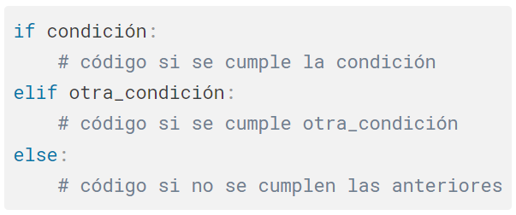
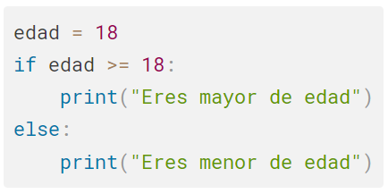
Condicionales
Permiten ejecutar un bloque de código sólo si se cumple una condición

Slide 4
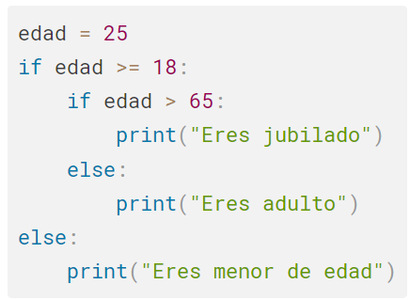
Condicionales anidadas
Los condicionales también se pueden anidar dentro de otros condicionales.

Slide 5
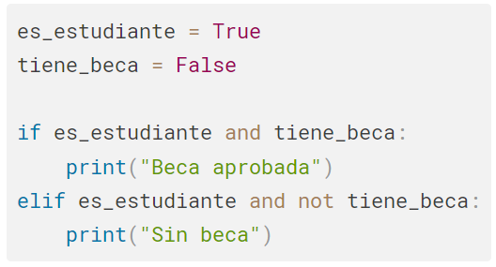
Condicionales con operadores lógicos
Los condicionales pueden combinarse con operadores lógicos:
and: Todas las condiciones deben ser verdaderas.
or: Al menos una condición debe ser verdadera.
not: Invierte el valor de verdad de una condición.

Slide 6
Repetitivas (bucles)
Tenemos diferentes formas de crear una estructura repetitiva, es decir, un bucle.
Las estructuras repetitivas nos permiten ejecutar un bloque de código múltiples veces de forma automática, ya sea mientras se cumpla una condición o recorriendo elementos de una secuencia.
A continuación vamos a ver los bucles while y los bucles for

Slide 7

Bucle while
Se repite mientras se cumpla una condición específica.
Es útil cuando no sabemos de antemano cuántas veces debe repetirse el bucle, pero sabemos que debe hacerlo hasta que una condición deje de cumplirse.

Slide 8
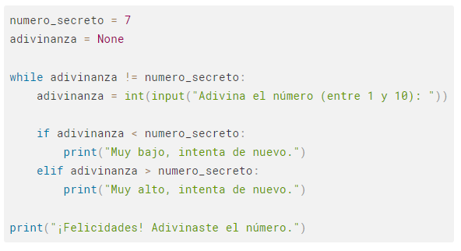
Bucle while

Slide 9

Bucle for
Itera sobre una secuencia (como una lista, tupla o conjunto) o recorre un rango de números.
Se usa cuando sabemos de antemano cuántas veces queremos que se ejecute el código, o cuando queremos recorrer una estructura de datos elemento por elemento.

Slide 10
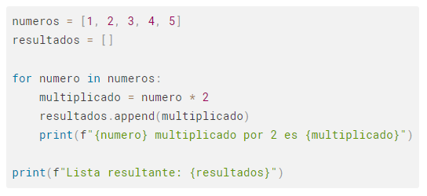
Bucle for
¡Vamos a visualizarlo!

Slide 11
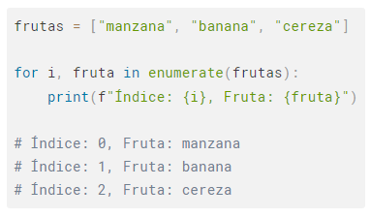
Bucle for
Podemos recorrer una lista y al mismo tiempo
obtener el índice del elemento que estamos
recorriendo.
Para ello utilizaremos la función enumerate()
En cada iteración, imprime el índice y la fruta correspondiente.
Este es un patrón útil cuando necesitas trabajar tanto con el índice como con los elementos de la lista.

Slide 12

Bucle for
También podemos crear un rango con la función range(), que nos permitirá generar un rango de índices.
En cada iteración, imprime el índice actual.
Este tipo de bucle es ideal cuando solo te interesa usar los índices y no trabajar con una secuencia como una lista.

Slide 13
While vs for
while: Úsalo cuando no sabes cuántas iteraciones necesitarás, pero sí conoces la condición que debe cumplirse para que el bucle se siga ejecutando.
for: Úsalo cuando quieras iterar sobre una secuencia de datos o cuando el número de iteraciones es conocido o predecible.

Slide 14
¡¡BÚ!!

Slide 15
Bú de bucles anidados
Al igual que podemos anidar condicionales, también podemos anidar bucles!
Por ejemplo, cuando tenemos listas dentro de una lista, ¿cómo recorremos todos los elementos?

Slide 16
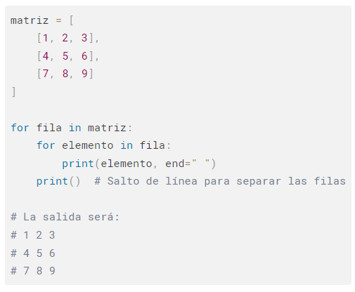
Bucles anidados

Slide 17
Sentencias de Control de Flujo
break: Termina el bucle inmediatamente, salta el resto de las iteraciones y continúa con el código fuera del bucle. Ideal cuando quieres detener un bucle basado en una condición.
continue: Salta el resto del código en la iteración actual y continúa con la siguiente iteración del bucle. Útil cuando quieres omitir ciertas iteraciones basadas en una condición.

Slide 18
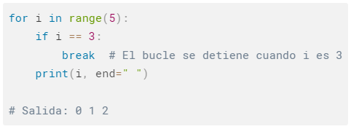
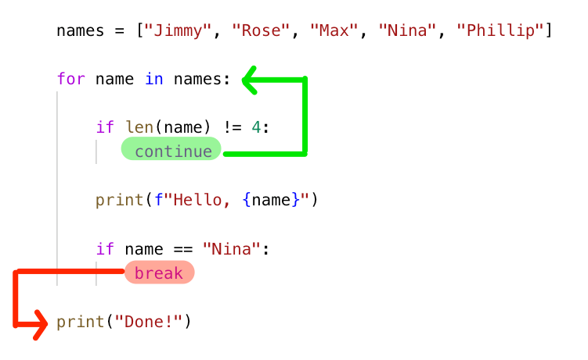
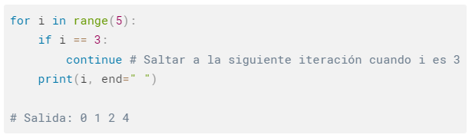
Sentencias de Control de Flujo

